Slide 1
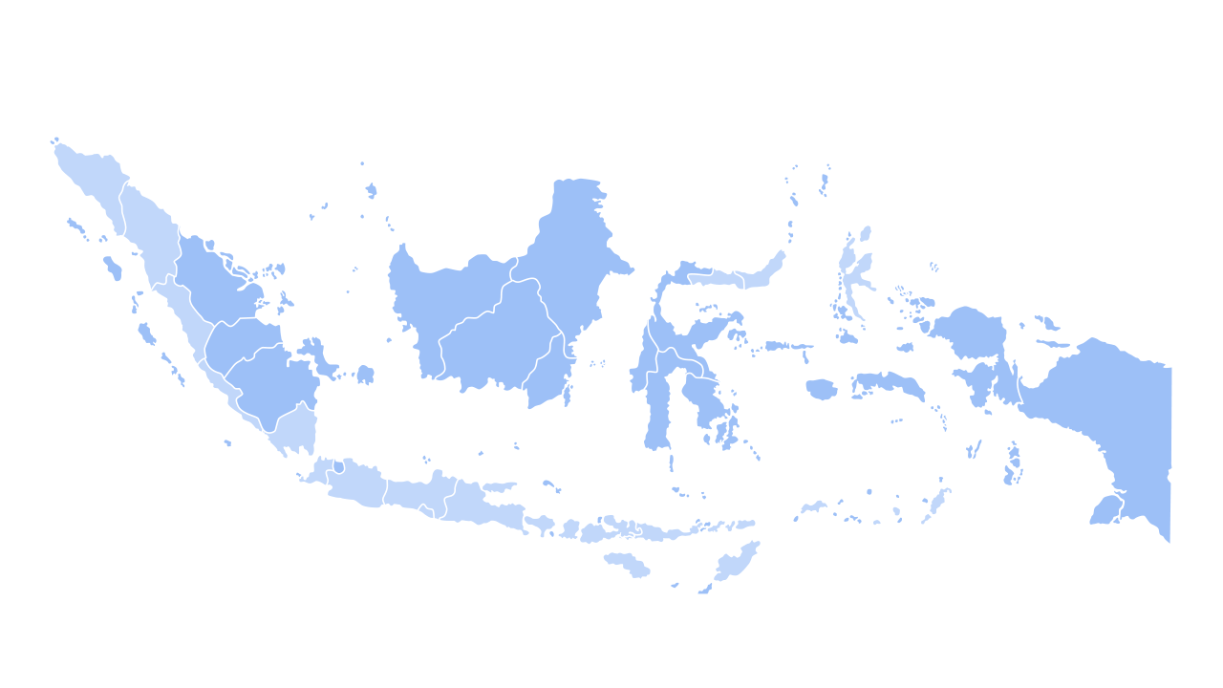
Kamis, 15 September 2022
SAMSAT BUMDes DIGITAL MANDIRI “SAMSAT BUDIMAN”
UNTUK MENINGKATKAN MUTU PELAYANAN
PEMBAYARAN PAJAK KENDARAAN BERMOTOR
DI PROVINSI JAWA TENGAH

Slide 2

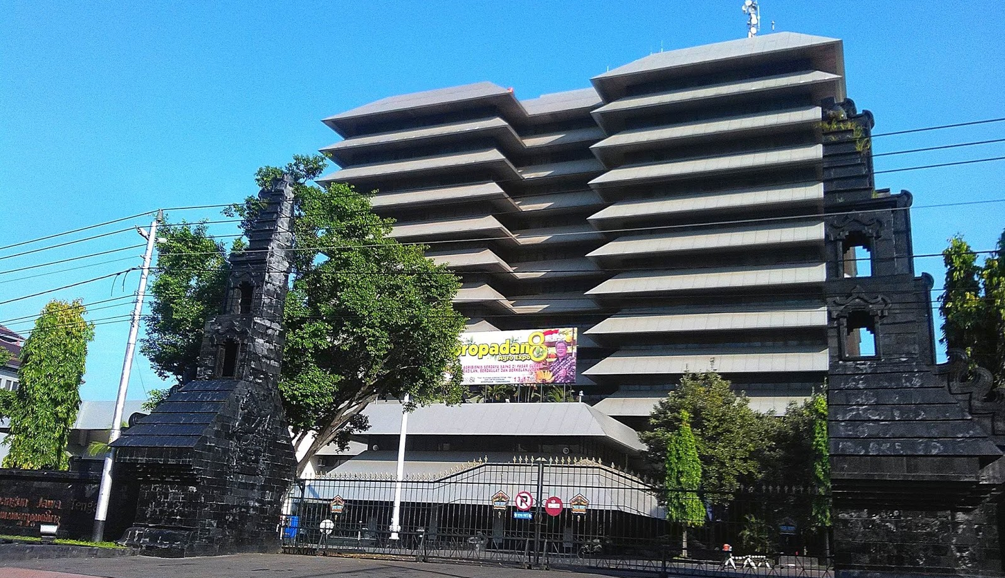



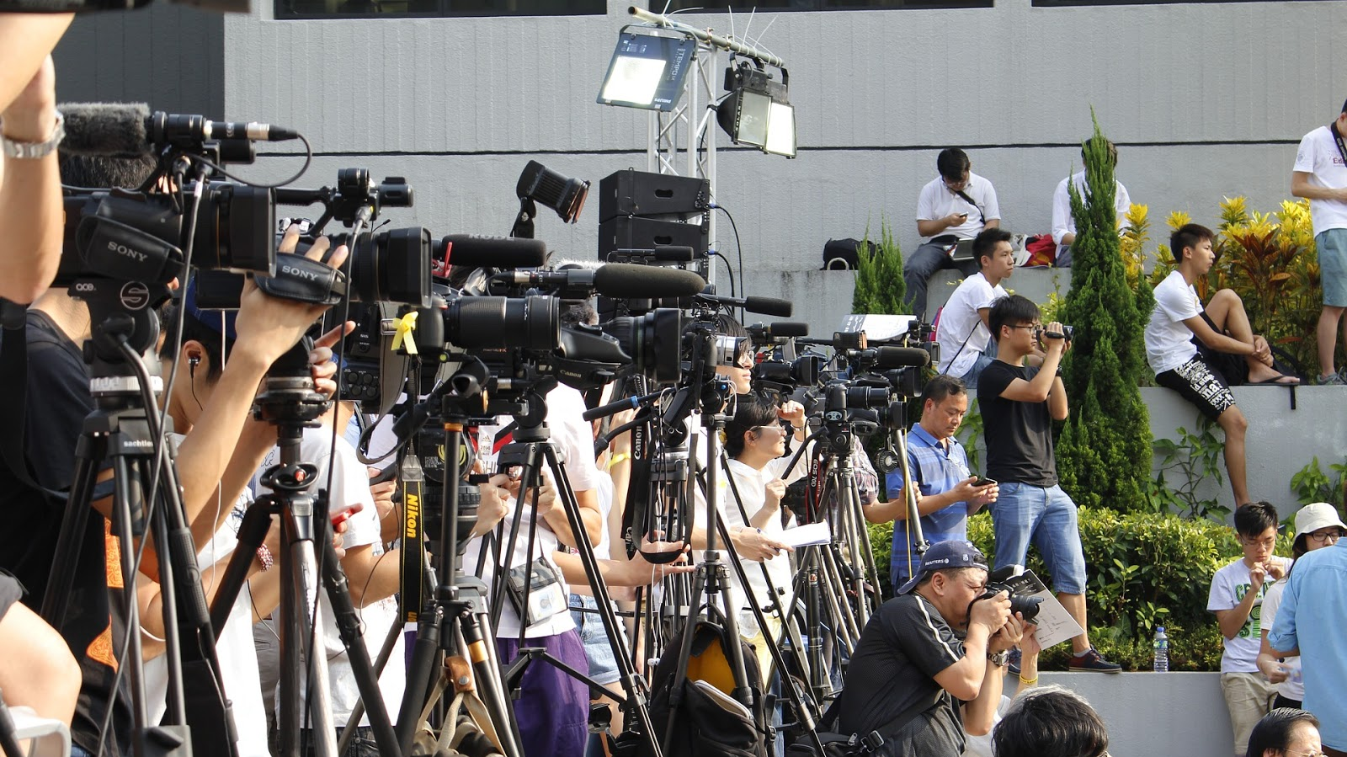


Bagi Dunia Usaha
Bagi Perguruan Tinggi
Meningkatkan kualitas pelayanan pembayaran pajak kendaraan bermotor.
Efisiensi waktu pelayanan kepada masyarakat.
Mampu mengembangkan potensi usaha.
Terbentuknya jejaring dan kolaborasi riset terkait dengan mekanisme pemungutan pajak daerah
Bagi Pemerintah :
Mendukung pencapaian target penerimaan Pajak Kendaraan Bermotor.
MANFAAT
Bagi PERS
Bagi Masyarakat / Komunitas
Menerima manfaat berupa akses informasi terkait pelayanan pembayaran pajak kendaraan bermotor di BUMDes
Menerima kemudahan layanan pembayaran pajak kendaraan bermotor.
Dengan meningkatnya PAD dari sektor Pajak Daerah akan berimbas pada pembangunan sarana prasarana yang berkualitas. (Melalui Bagi Hasil Pajak ke Kab/ Kota, Bantuan Sosial ke Masyarakat)
2

Slide 3

SEMUA PROSES PEMBAYARAN
PAJAK KENDARAAN BERMOTOR
DAPAT SELESAI DI BUMDesa
Dengan SAMSAT BUDIMAN
3

Slide 4


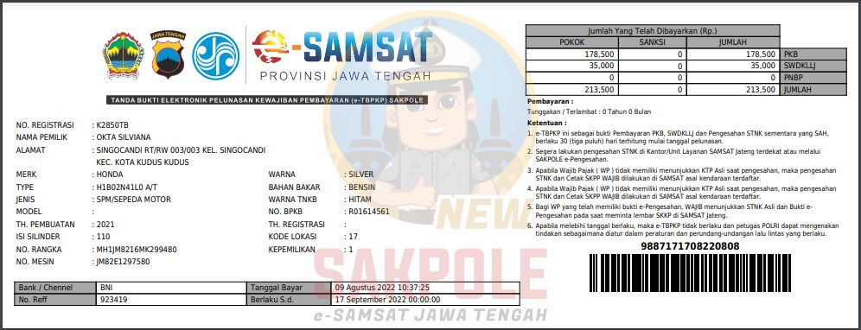
E-TBPKP
4

Slide 5
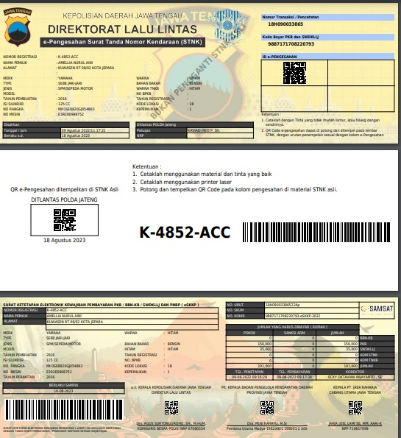
E-PENGESAHAAN
5

Slide 6
ALUR PELAKSANAAN IMPLEMENTASI
SAMSAT BUDIMAN
1
BUMDES MENGAJUKAN PERMOHONAN KERJASAMA KE UPPD
2
UPPD VERIFIKASI PERSYARATAN :
- LOKASI
- TEMPAT PELAYANAN
- SDM
- JARINGAN INTERNET
- KOMPUTER/LAPTOP
- PRINTER WARNA
- WEB CAM
3
4
PERJANJIAN TEKNIS
1. UPPD DGN BUMDES
2. BUMDES DGN BANK JATENG SETEMPAT
UPPD MEREKAP BUMDES YG SDH MELAKUKAN PERJANJIAN TEKNIS DAN MENGIRIM DATA TSB UTK AKTIVASI LAYANAN GUNA MENDAPATKAN USERNAME PASSWORD PENGAJUAN PERMOHONAN IMPLEMENTASI SAMSAT BUDIMAN KE BAPENDA
5
PELAKSANAAN
6

Slide 7
http://bit.ly/bergabungsamsatbudiman
7

Slide 8
Visi pembangunan Provinsi Jawa Tengah
Terima Kasih

